Slide 1
Menu Maker By Qwenta
Présentation de la planification du projet
GRANGENOIS Rémy

Slide 2

Préambule
Voici la présentation de l’outil de gestion de projet configuré pour la réalisation du site Menu Maker by Qwenta.
Un site permettant aux restaurateurs d’afficher et de mettre en page leurs menus facilement, en quelques clics.
Cet outil de gestion a pour but de d’organiser et planifier les tâches pour la réalisation du site.

Slide 3

Trello
Outil de gestion de projet

Slide 4
Trello
Qu’est ce donc ?
Trello est un logiciel qui permet de gérer la planification de tâches et de projets. C’est un outil très simple à prendre en main et collaboratif. Il est utilisé dans différents domaines comme le développement de site web par exemple et permet facilement de digitalisé le suivi d’un projet en utilisant les méthodes de gestion Agile ou Scrum.

Slide 5
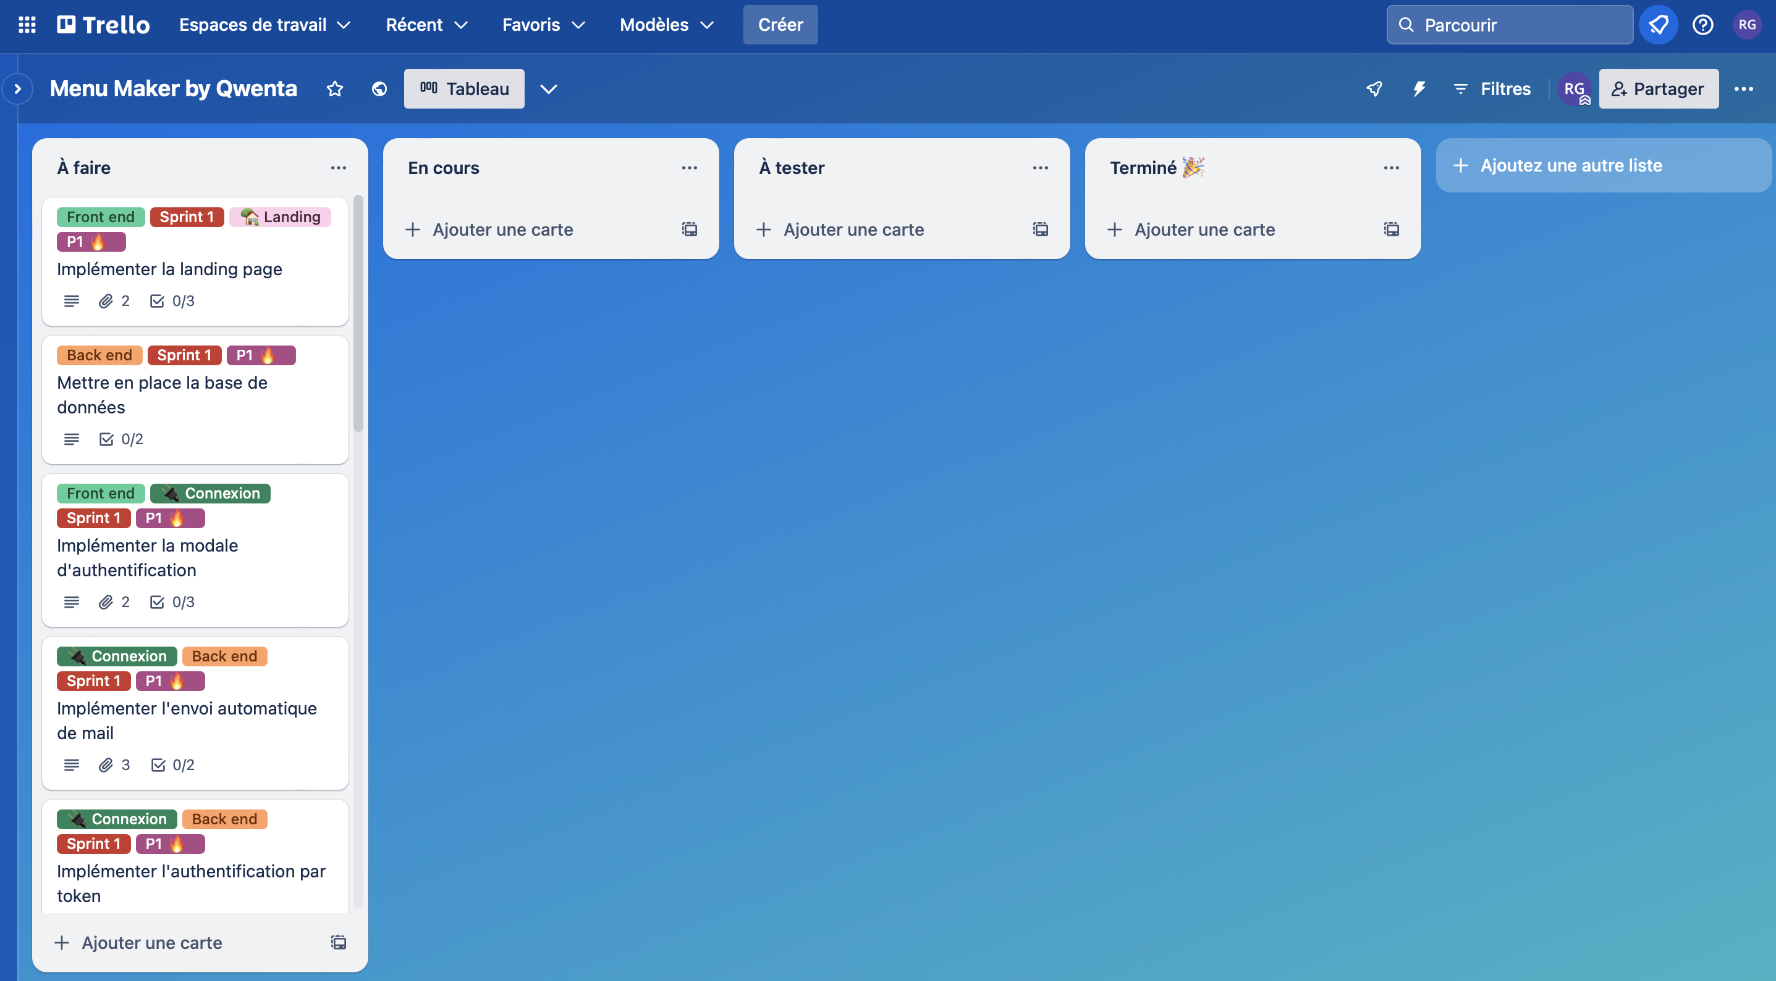
Composition du tableau Kanban
Le tableau Kanban est principalement composé de 3 à 4 colonnes:
A faire : tâche à implémenter
En cours : tâche en cours de développement
A tester : tâche à vérifier pour s’assurer qu’elle est fonctionnelle et ne comporte pas de bugs.
Terminé : tâche terminée, fonctionnelle et testée
Il est possible d’ajouter d’autres colonnes qui peuvent être pertinentes comme par exemple « En attente »

Slide 6
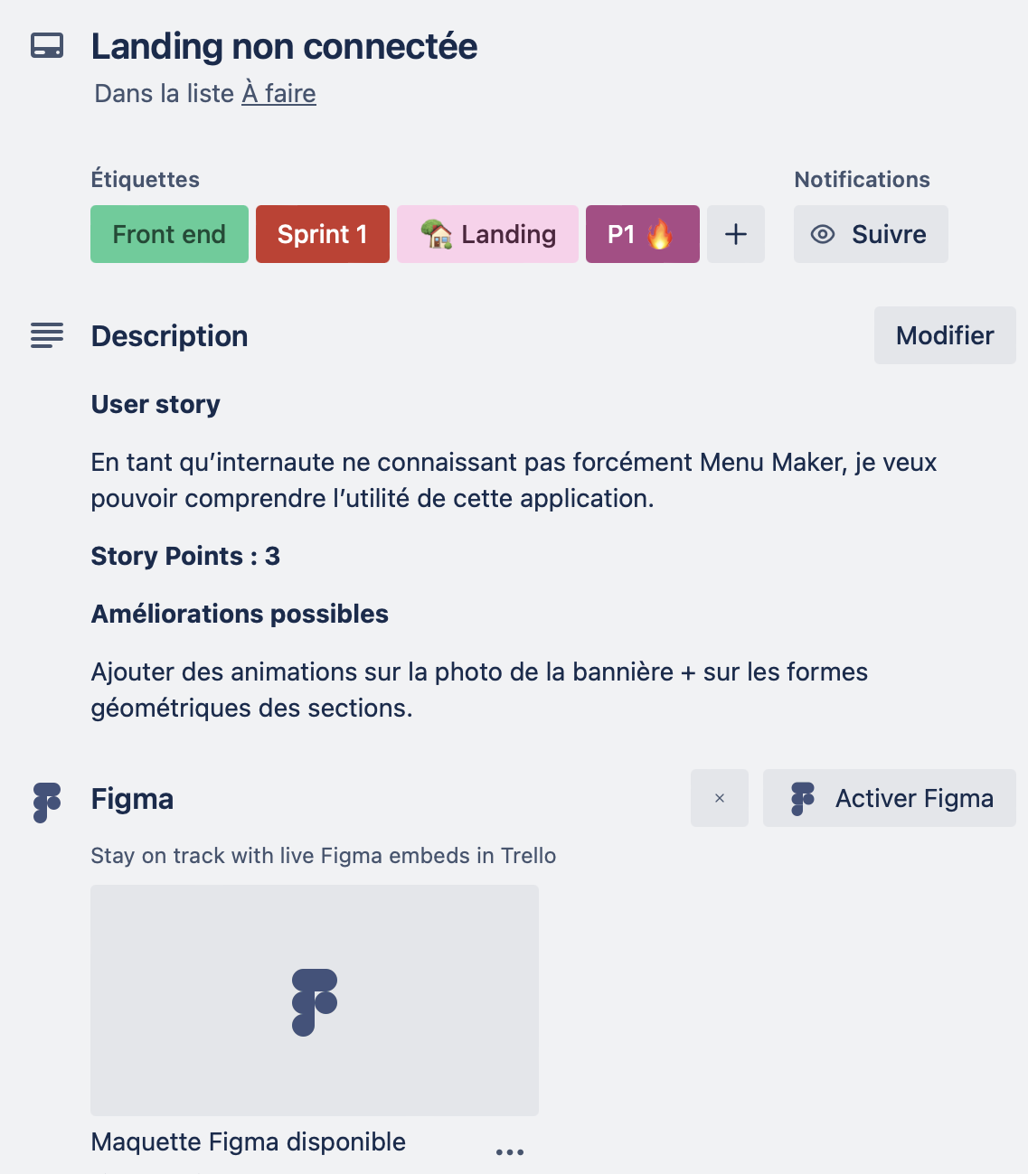
Composition d’une carte
1
1/2
2
Chaque carte représente une tache à accomplir pour répondre à une attente d’une user story.
On lui attribue un nom pour l’identifier
Les étiquettes peuvent être personnalisées :
Elles prennent en compte la priorité d’affectation, c’est à dire si elle est indispensable, importante, de confort. ( P1 représentant l’indispensable ) et le sprint correspondant à quelle itération la carte doit être réalisée.
Elles signifient à qui est assigné la carte ou encore l’épic (le moment de la story) où la tache intervient lors de la navigation
Dans la description, on y trouve :
La user story indiquant le cas pratique à résoudre.
Les story points qui vont indiquer la complexité de la tâche
Les possibles précisions ou/et améliorations
3
1
2
3

Slide 7
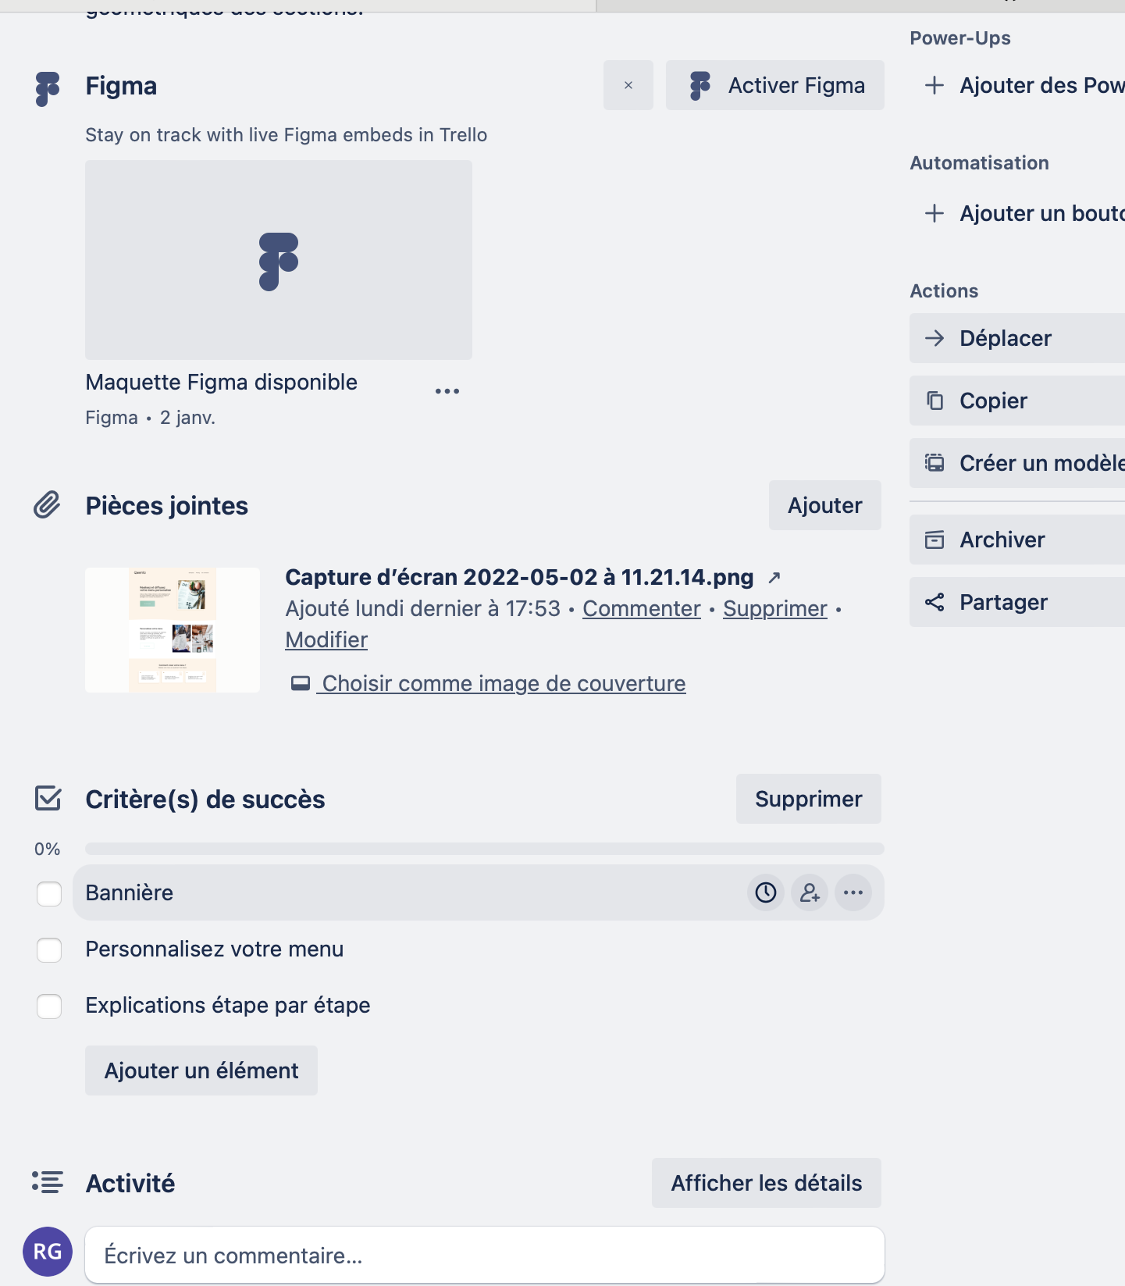
Composition d’une carte
4
2/2
4
Le lien vers la maquette figma
Des pièces jointes comme des images de maquette, des vidéos explicatives, ou d’autres références externes peuvent être ajoutées pour étayer les ressources déjà présentes.
Une checklist permet de cocher les différents critères d’acceptation validés au cours de la réalisation.
La possibilité de mettre des commentaires à tout temps
5
5
6
6
7
7

Slide 8
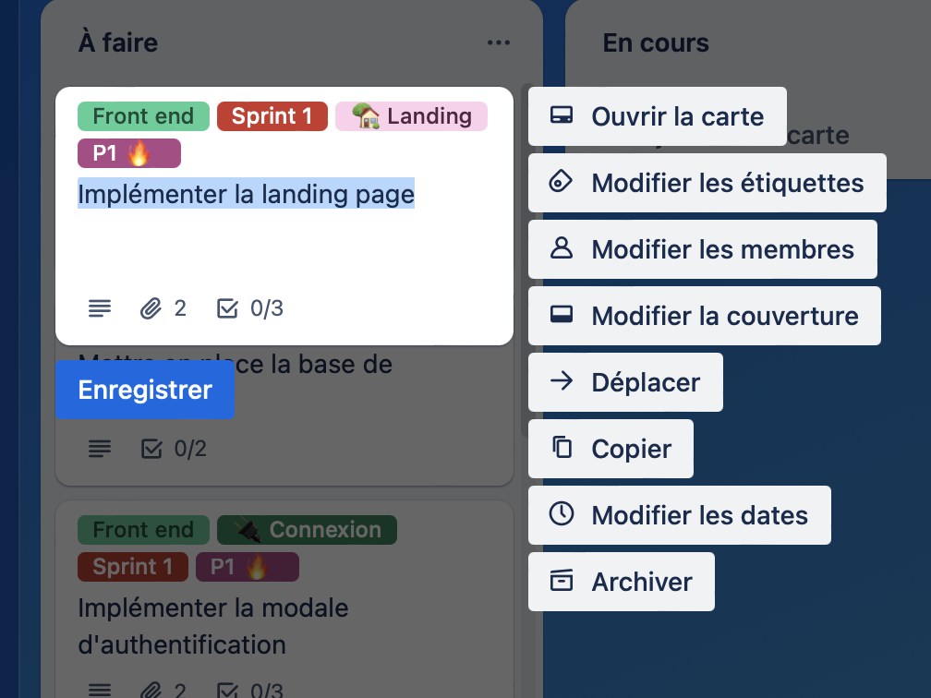
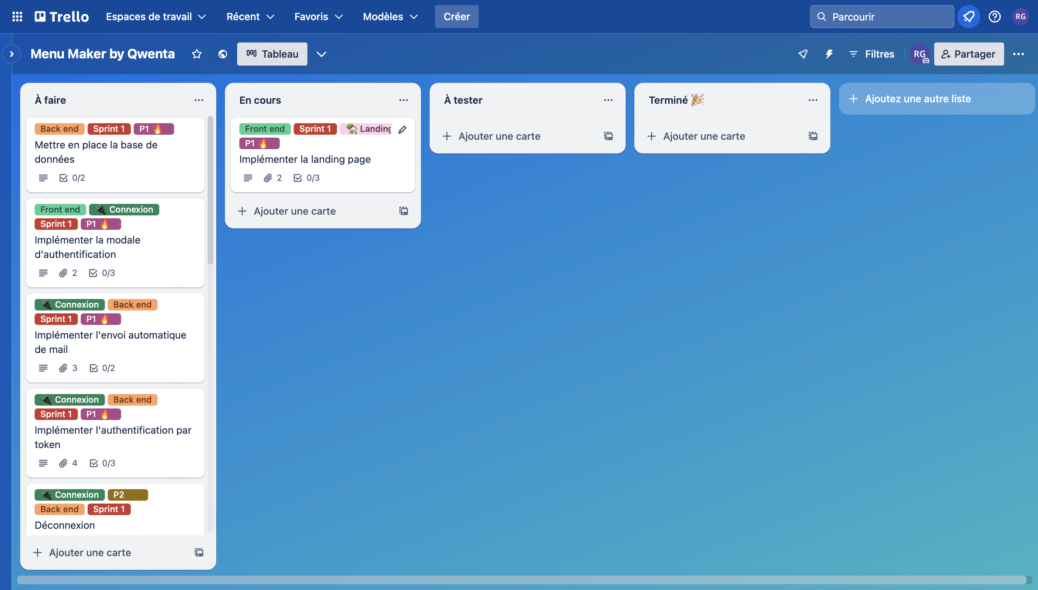
Interaction avec le tableau Kanban
Lorsque le statut d’une carte évolue, il faut la déplacer dans la colonne correspondante.
Par exemple, lorsqu’elle est prise en charge, la carte Landing passera dans la colonne « En cours ».
Cela permettra d’indiquer rapidement aux utilisateurs du tableau l’état d’avancement de chaque tâche.

Slide 9
Comment définir ?

Slide 10
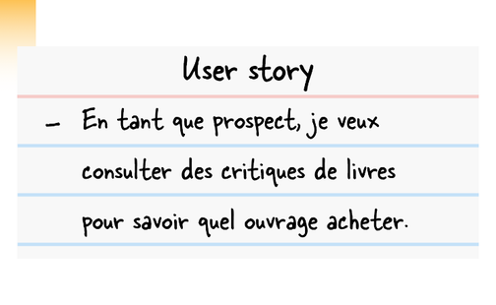
Une tâche
Les User stories
Une user story est une brève description d’une fonctionnalité du point de vue d’un utilisateur, formulée en langage simple.
Elles sont généralement rédigées par le Product Owner avec le client et le reste de l’équipe, et répondent à 3 questions : Qui ? Quoi ? Pourquoi?
Exemple : En tant qu’étudiant OpenClassrooms, je veux valider ce projet pour passer au prochain.
Grâce à cette collaboration, on peut définir une ou plusieurs tâches à accomplir, en mettant l’accent sur les besoins et bénéfices attendus par l’utilisateur.

Slide 11
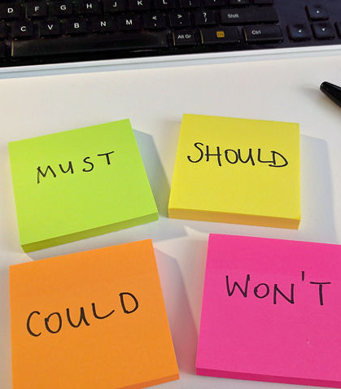
Priorité d'une tâche
La méthode MoSCoW
En découpant le projet grâce aux user stories et en les réorganisant, l’équipe et le client seront capable d’évaluer les fonctions indispensables à réaliser en priorité et celles ayant un aspect moins importants.
MoSCoW signifie : Must Have (doit avoir), Should Have (devrait avoir), Could Have (pourrait avoir), et Wont have (ne devrait pas avoir).
Cela permettra de concentrer les efforts sur les aspects essentiels du projet.

Slide 12
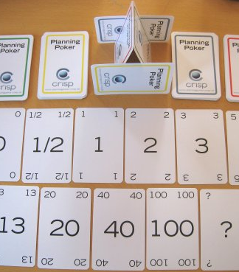
Complexité d’une tâche
Le planning poker
Cette méthode Agile permet une estimation collective de la complexité des fonctionnalités à développer et donc des efforts nécessaires.
Lors de la présentation d’une tâche, chaque membre de l’équipe échange librement au sujet des implications et exprime lors d’un vote à l’aide de carte ayant sa valeur, cette valeur permettra de définir la complexité d’une tâche, en story points par exemple.
Le but de cette approche est d’encourager le partage et la participation de l’équipe et d’obtenir des estimations précises en utilisant les connaissances et l’expérience de chaque membres.

Slide 13
Retrouvez mon outil de gestion configuré
https://trello.com/b/yD1d8UpZ/modèle-kanban

